Slide 1
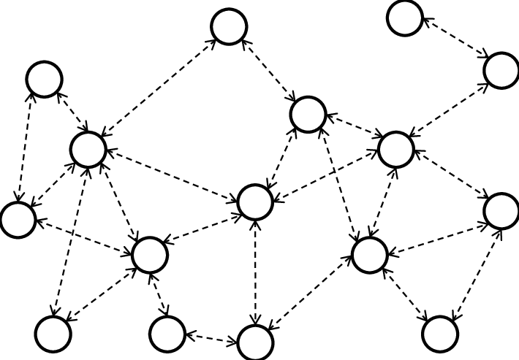
Arquitetura de Sistemas
Professor Óscar Ribeiro e Bruno Lima
Mestrado em Engenharia Informática
Instituto Politécnico do Cávado e do Ave

Slide 2
Grupo de trabalho 1
Ivo Gomes a10700@alunos.ipca.pt
Rui Ferreira a19998@alunos.ipca.pt
Tiago Oliveira a21585@alunos.ipca.pt

Slide 3
Análise do problema
3

Slide 4
4
Análise do problema
Desenvolvimento de um sistema distribuído orientado ao aluguer de veículos elétricos num cenário de micromobilidade;
15 requisitos funcionais;
6 requisitos não-funcionais;
3 constrangimentos e pressupostos.

Slide 5
Desenho da solução
5

Slide 6
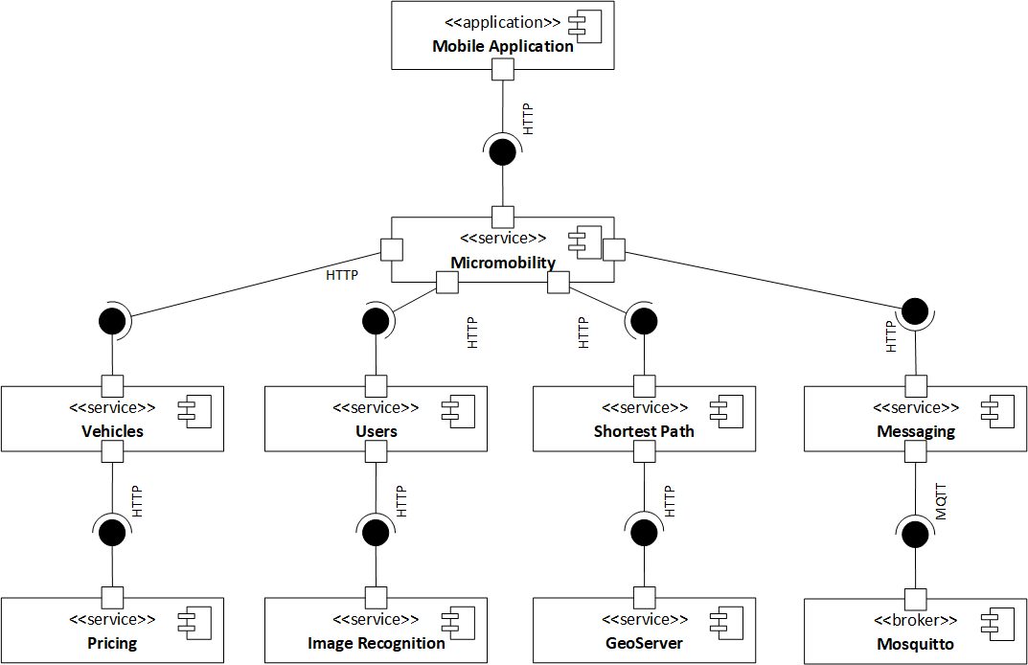
6
Arquitetura do sistema

Slide 7
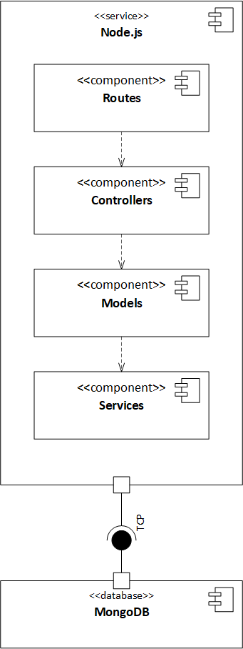
7
Arquitetura do serviços

Slide 8
Demonstração
8

Slide 9
Discussão
9

